Slide 1
ANGULAR
ES UNA SPA
SINGLE PAGE APPLICATION (Aplicación de una sola página)

Slide 2
TODO – SE MANEJA A TRAVEZ DE COMPONENTES

Slide 3
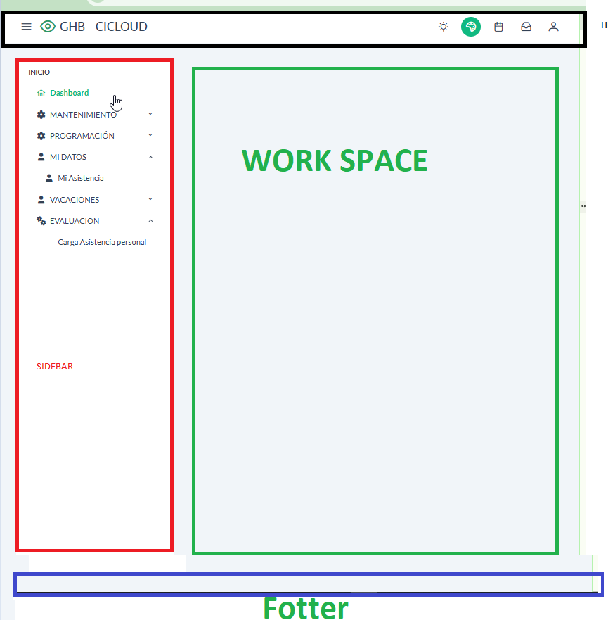
Cada recuadro es un componente

Slide 4
QUE ES UN COMPONENTE
Un componente esta compuesto de 4 archivos (3 obligatorios 1 opcional)
OBLIGATORIOS
Plantilla HTML
Plantilla de hoja de estilos (CSS / SASS / SCSS)
Archivo TypeScript (Que un Java Script Optimizado)
OPCIONAL
Archivo de pruebas unitarias

Slide 5
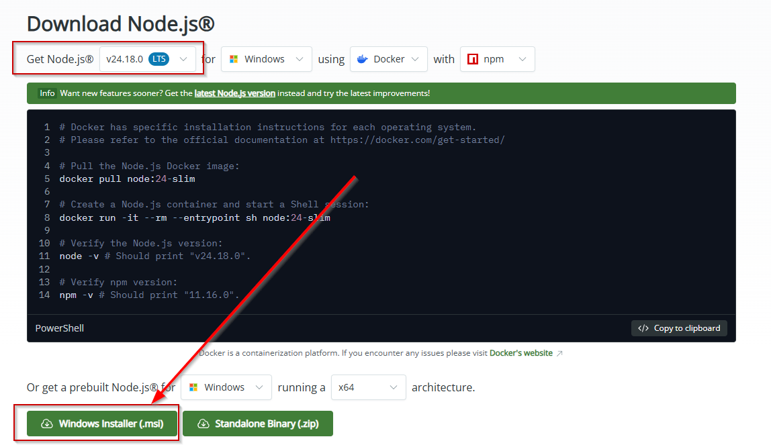
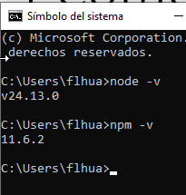

¿Cómo instalamos angular?
Instalar Node JS
https://nodejs.org/en/download/current
2. Instalar Angular CLI
Ejecutamos la sentencia “npm i @angular/cli”

Slide 6
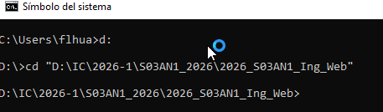
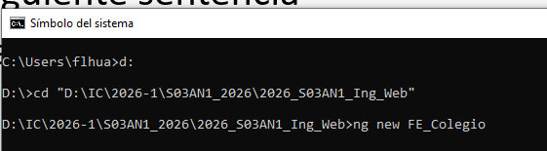
COMO CREAMOS EL PROYECTO
Ejecutamos la siguiente sentencia
En la consola nos ubicamos en carpeta donde vamos a crear el proyecto
Ejecuto la sentencia “ng new nombre_proyecto”

Slide 7
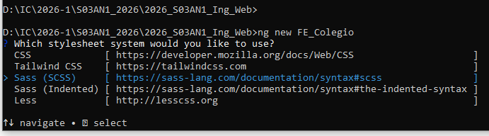

3. SEGUIMOS LAS INSTRUCCIONES
Para este ejemplo voy a escoger como hoja de estilos Sass (SCSS)
4.Quiere hacer uso de Server Side Rendering (Sirve para manejar el CEO)

Slide 8
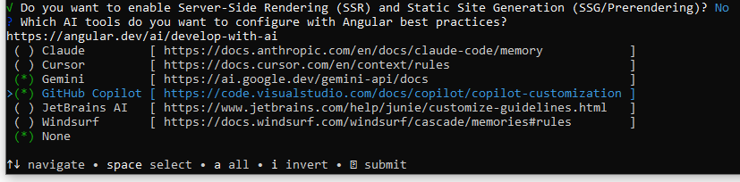
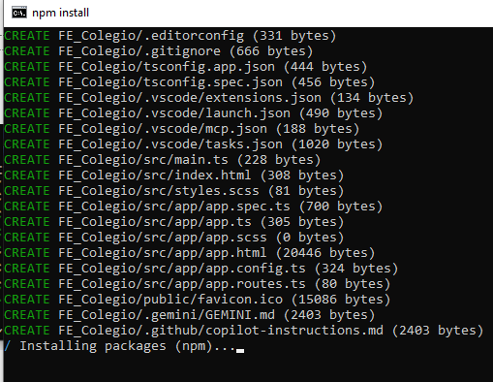
5. Seleccione la IA con la que se va a trabajar
6. Angular comenzara a descargar componentes
Librerías y otros para trabajar de manera
fluida

Slide 9
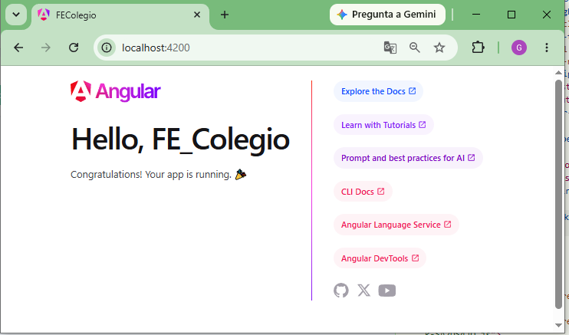
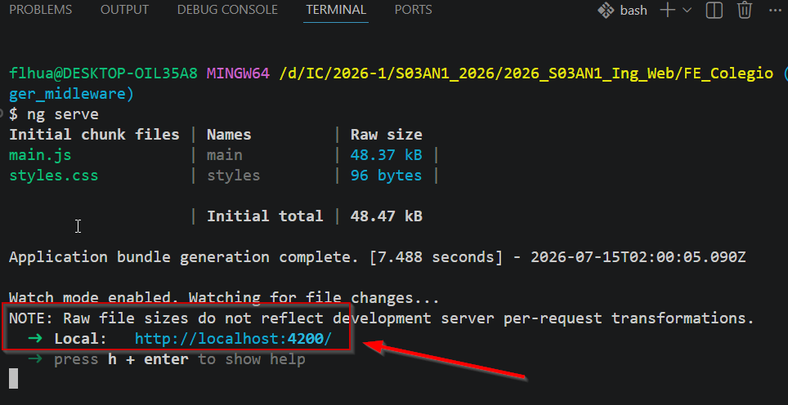
LEVANTANDO EL PROYECTO
Ejecutamos ng serve
Vemos la url generada
Abrimos el navegador

